Slide 1

東京すくわくプログラム
西原りとるぱんぷきんず
令和７年度
テーマ「五感」
Notes:
子どもの探求心を育むことが目的なので
設定した内容から、どのように子どもの発想力や創意工夫・などがひろがっていったのか？
そこには職員がどんなアプローチをしたのか？
物を準備したのか？
そこからさらにどんな様子が見られたのか？が大切です。

Slide 2

テーマ「五感」
設定理由
モンテッソーリ感覚教具の色付き円柱や長さの棒など、色や長さに関して興味を持っている姿が見られる。実際の長さや重さなどの感覚と数を結びつけて考えることが難しい子もいるため、教具を通して五感を使い、物に対しての認識や知識を深める。
対象クラス
３．４．５歳児
スケジュール
・感覚教具に触れ、重さや長さなどの物の特徴に
ついて興味を持ったり、考えたりすることを楽しむ
準備物
色板・色付き円柱、円柱さしなど五感を
刺激する教具

Slide 3
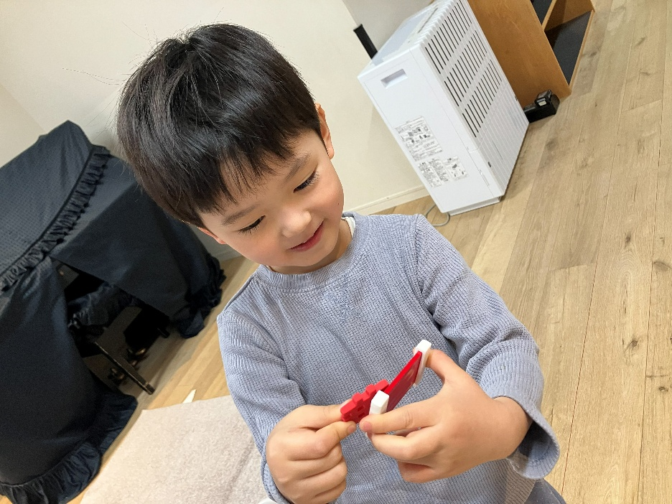
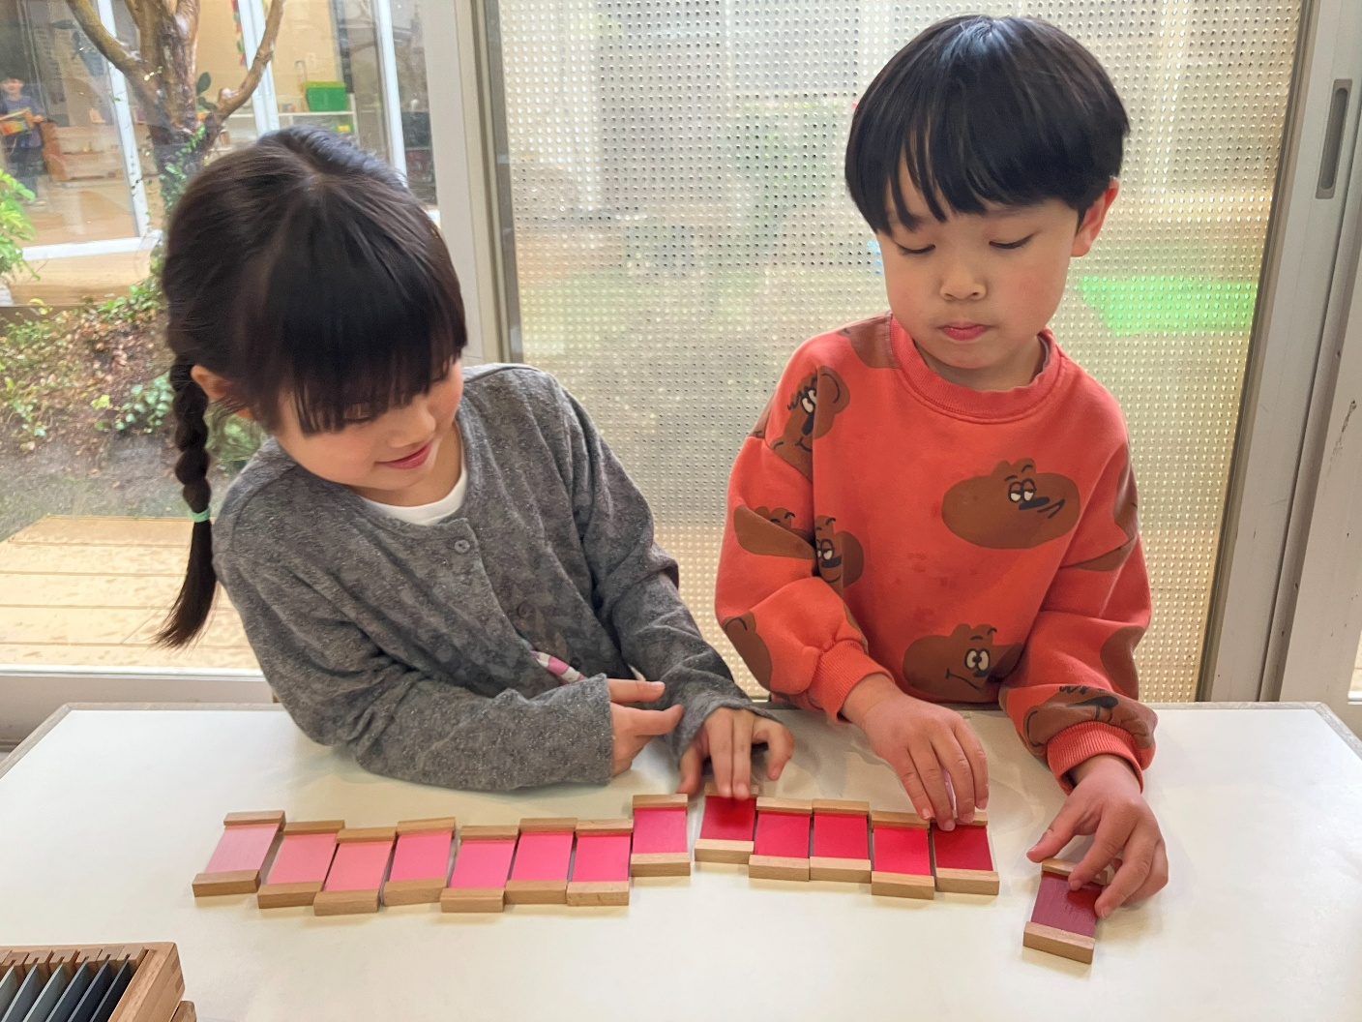
健康な心と体
活動中の子どもの姿・声、子ども同士や保育者との関わり
自立心
同じ色はどれかな？
協同性
道徳性と規範意識
の芽生え
社旗生活との
関わり
思考力の芽生え
自然との関わり・生命の尊重
グラデーションになったよ！
子どもたちの育ち
量・図形・文字等への関心・感覚
色の名前を知るだけでなく、身近にあるものに色を照らし合わせてみることで色の微妙な違いに気が付くことが出来た。部屋の中にあるものと同色を見つける宝探しゲームのように楽しみながら活動していた。単色だけで見るのではなく、グラデーションに並べて色のわずかな違いに気が付いていた。
言葉による
伝え合い
豊かな感性と表現

Slide 4
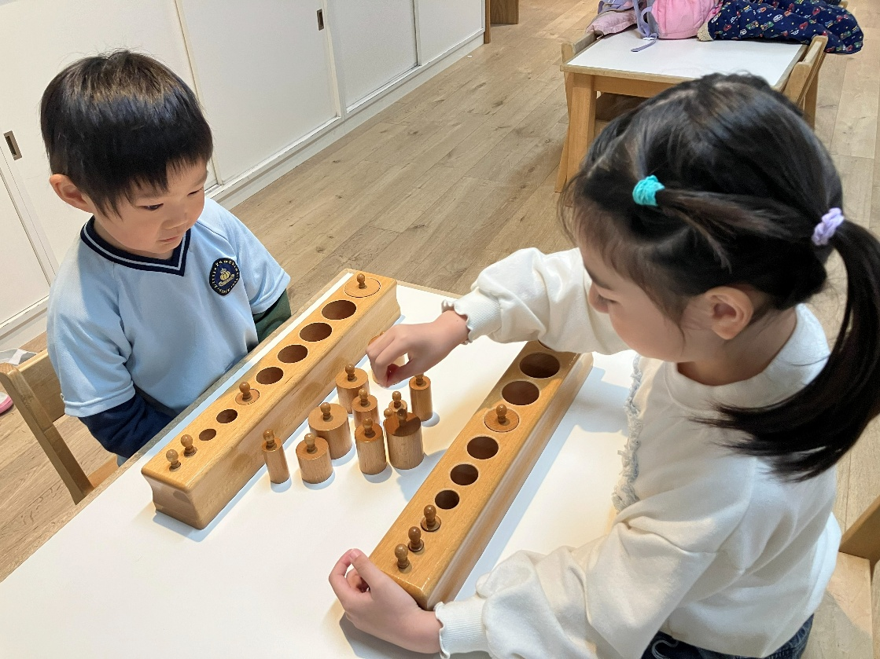
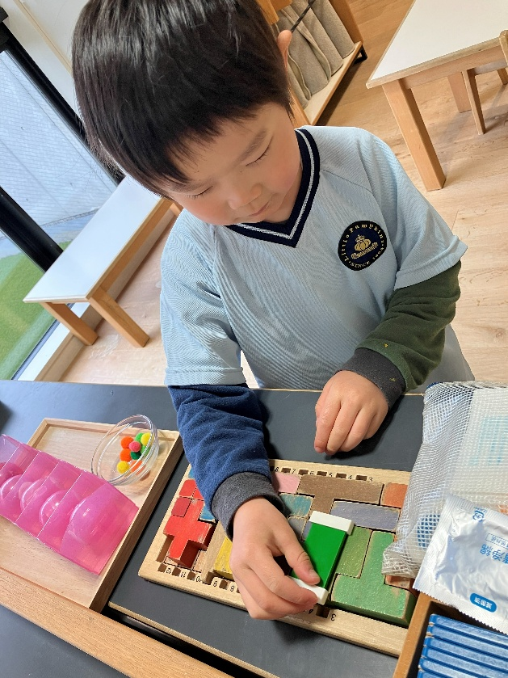
健康な心と体
活動中の子どもの姿・声、子ども同士や保育者との関わり
自立心
どっちが太いかな？
お部屋の中にもこの色があったね！
協同性
道徳性と規範意識
の芽生え
社旗生活との
関わり
思考力の芽生え
長い、短い、太い、細い
色々な言い方があるね！
自然との関わり・生命の尊重
子どもたちの育ち
量・図形・文字等への関心・感覚
色や大きさなど実際に見て、触って違いを確かめることで、子どもたちの中でも言葉と感覚を結び
付けて考えることが出来ていた。バリエーションによって、表現を紹介する回、友達とゲームの
ように違いを楽しむ回など遊びを展開して伝えることでより積極的に参加していた。
言葉による
伝え合い
豊かな感性と表現

Slide 5
全体の振り返り
見る、触る、音を聴くなど自分たちの感覚を通して学んだ言葉や表現は、子どもたちの印象に残りやすいと感じた。教具でのやり取りだけでなく、散歩中に見つけた葉っぱで大きさ比べをしていたり、大きさの違いから数、量の違いにも目を向けることが出来たり、自分たちの生活にも取り入れることが出来ていた。年長児は
就学に向けて数に興味をもつきっかけになっていた。今後も子どもからの「何だろう？」の気づきに答える１つとして教具も使い、考える力を育てていく。

